Slide 1
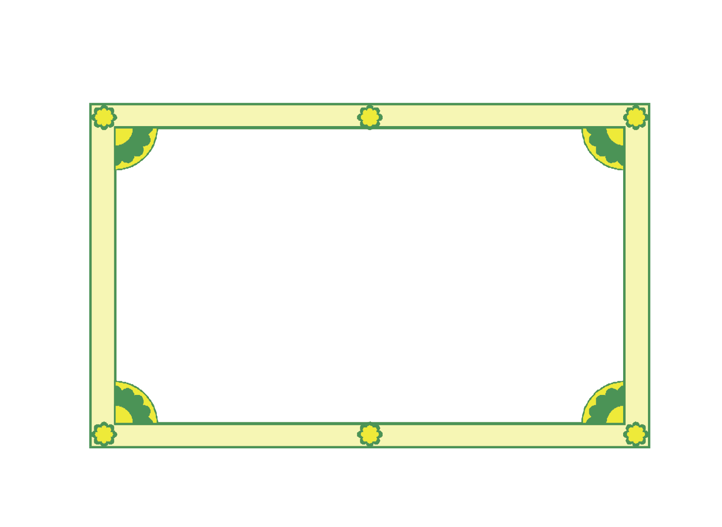
CHỤC VÀ ĐƠN VỊ
Notes:
Thiết kế bài giảng bởi Vũ Hồng

Slide 2
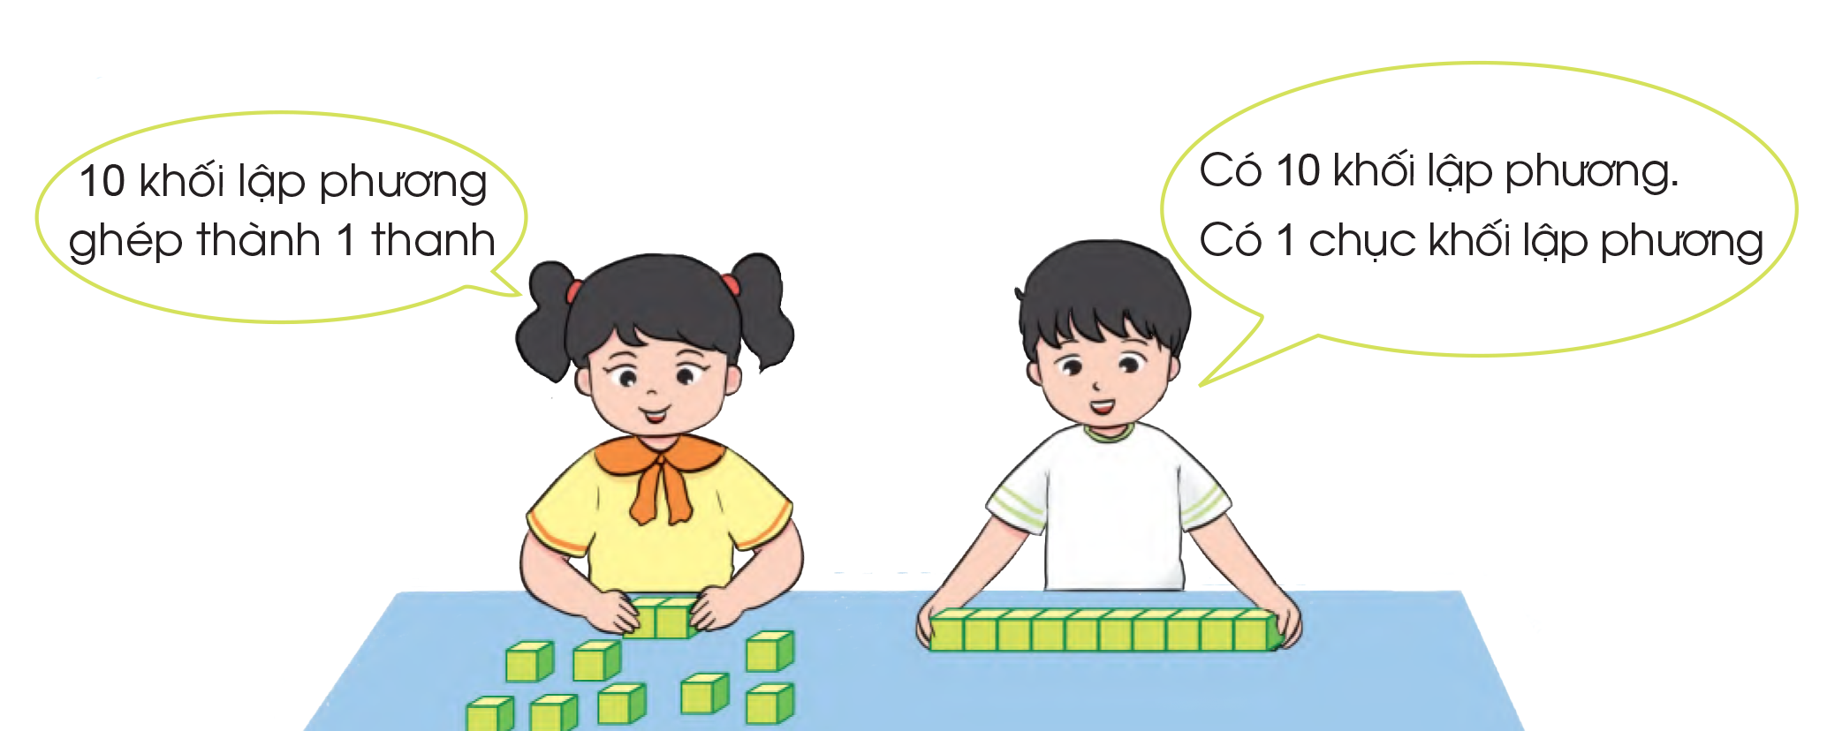

Slide 3
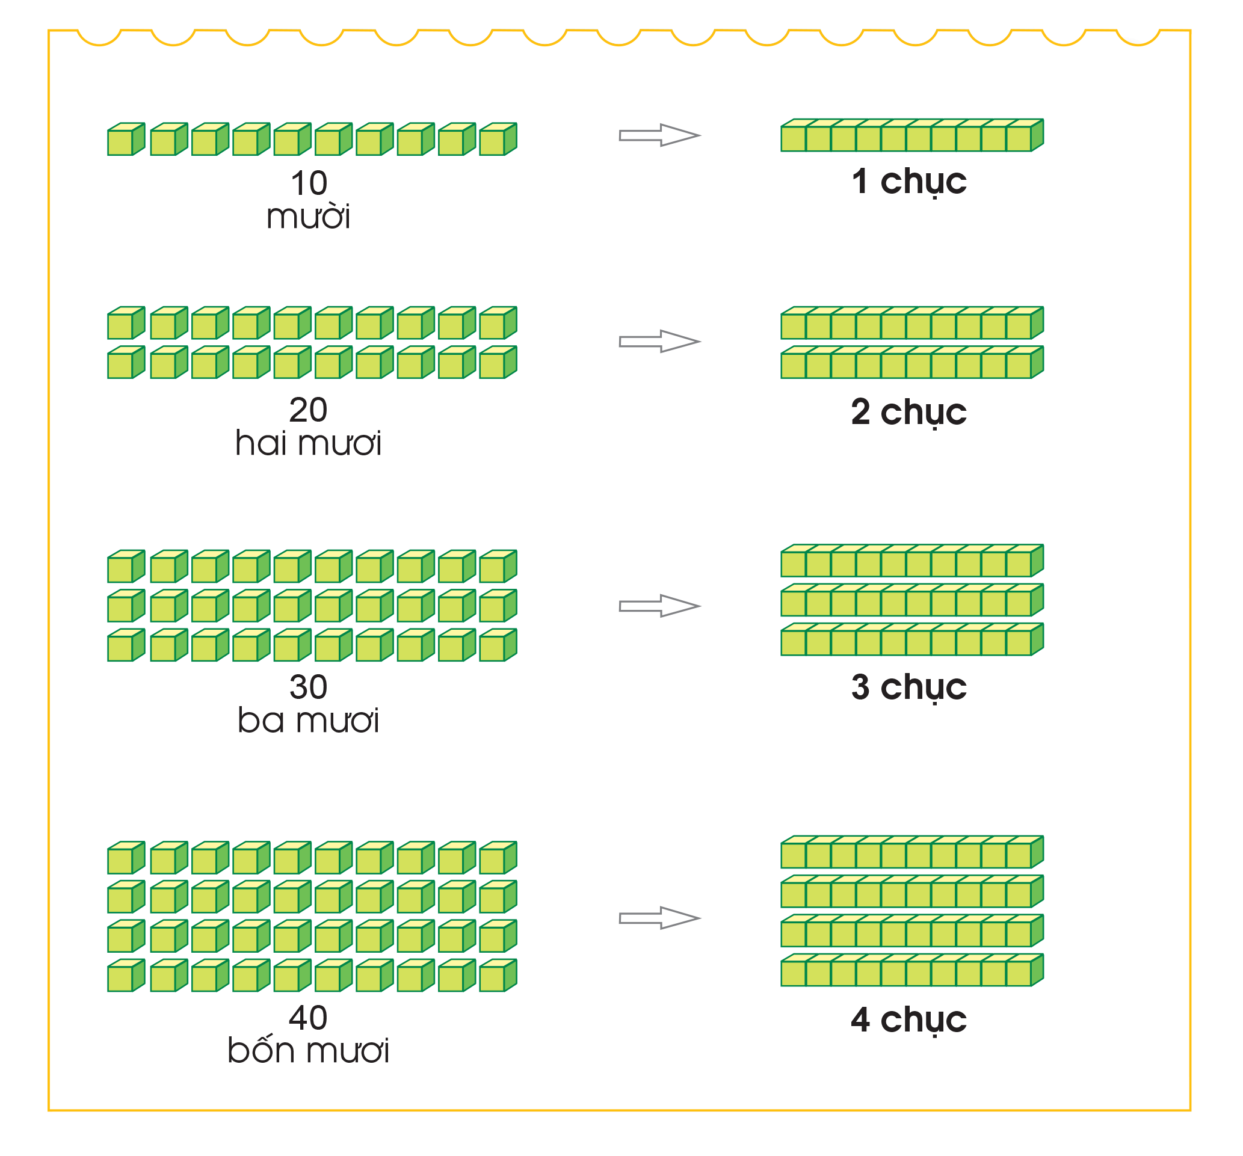

Slide 4
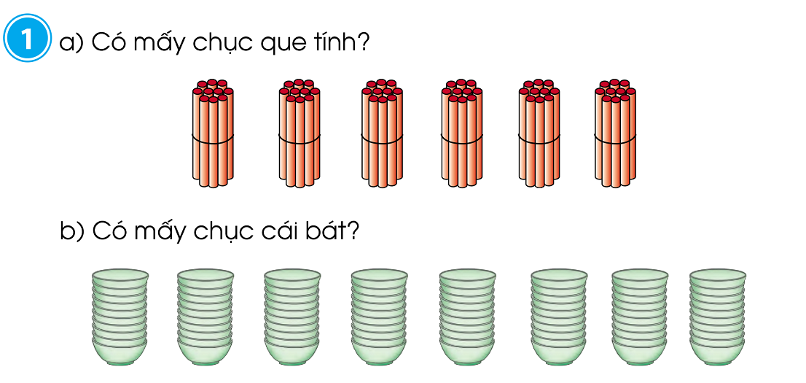
Viết số thích hợp vào chỗ chấm.
a,
Có tất cả …………chục que tính.
6
b,
Có tất cả …………chục cái bát.
8

Slide 5
20
40
50
60
80

Slide 6
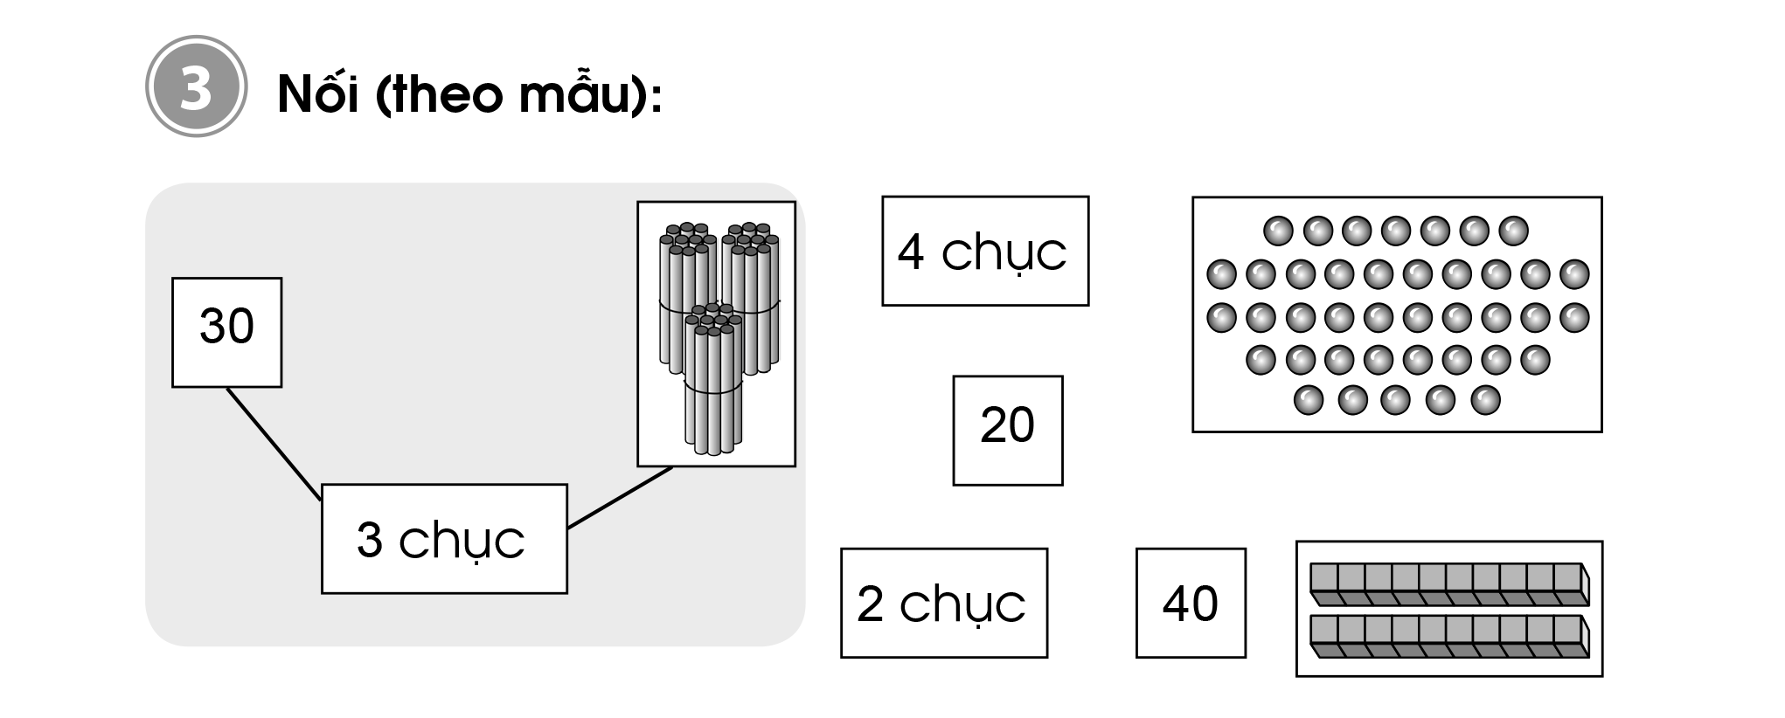

Slide 7
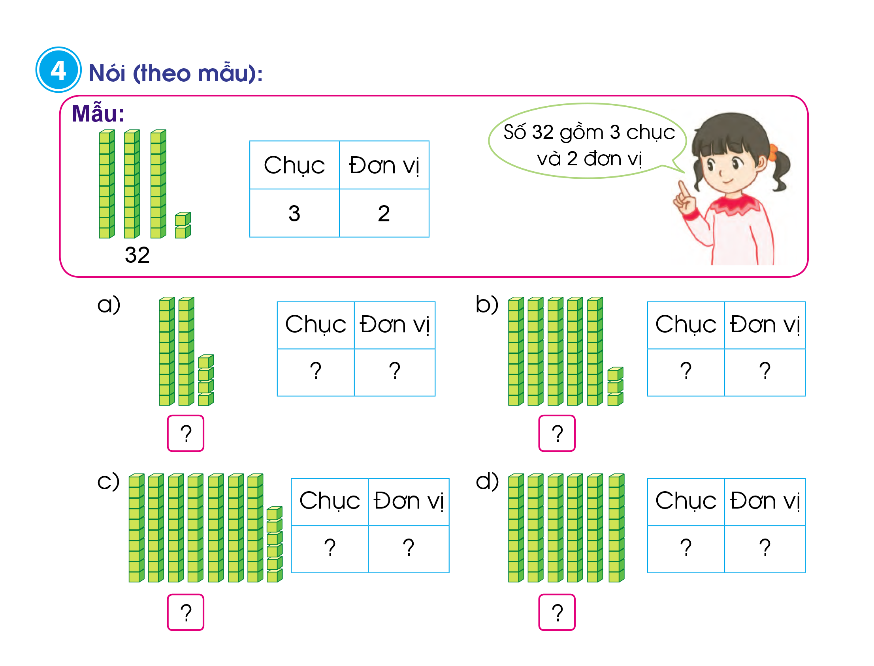
Số?
2
4
5
3
24
53
7
7
6
0
77
60

Slide 8
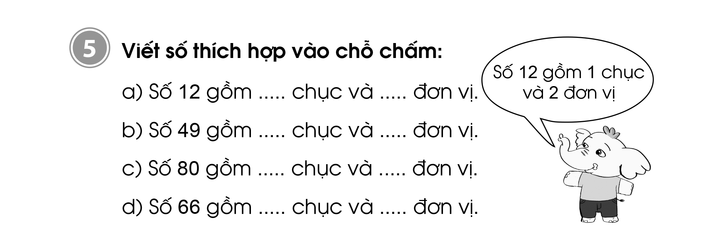
1
2
4
9
8
0
6
6

Slide 9
3
chục
5
chục

